Slide 1
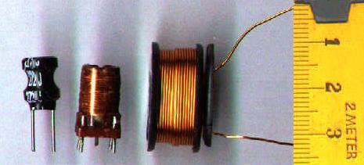

CIEVKA
Cievka je pasívny elektrický (elektrotechnický) prvok, ktorý je reálnou predstavuje indukčnosť v elektrickom obvode.
Využitie cievky:
pre vytvorenie magnetického poľa elektrického prúdu, pričom sa využíva vzniknutá magnetická sila, vťahujúca jadro (kotvu). Cievka slúži ako elektromagnet. Variantom je ovládanie zariadení (relé, stykače), elektrický zvonček, elektromotor (stator, rotor) a pod.
pre vytvorenie indukcie elektrického prúdu magnetickým poľom – cievka slúži ako induktor (nositeľ indukčnosti). Vlastnosť indukcia sa využíva v LC obvodoch (rezonančné obvody), rádiotechnike (vysielače, prijímače) a pod.
pre transformáciu napätia v transformátoroch. Indukcia vytvorí striedavé magnetické pole v primárnej cievke, ktoré v druhej cievke transformátora (sekundárne vinutie) generuje elektrické napätie, pričom pomer napätia je priamo úmerný pomeru počtu závitov cievok.

Slide 2
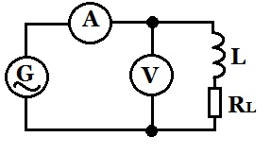
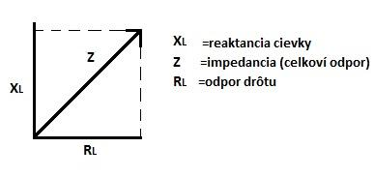

Meranie indukčnosti cievky

Slide 3
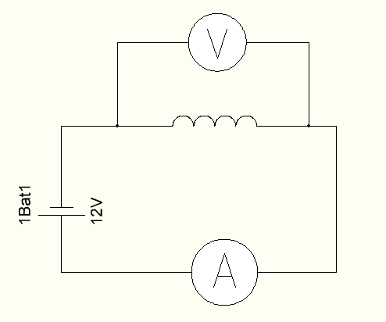
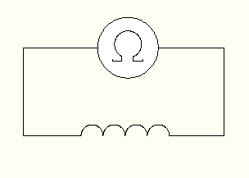
Meranie odporu cievky nepriamou metódou
Meranie odporu cievky priamou metódou

Slide 4
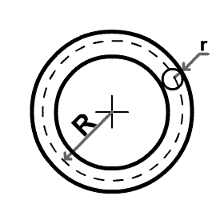

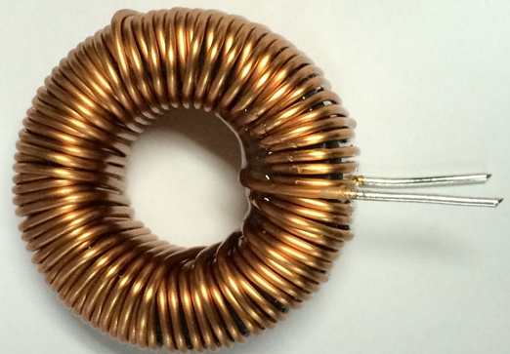
Vzorec pre indukčnosť cievky s toroidným jadrom

Slide 5
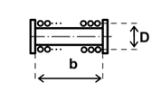

Jednovrstvová valcová vzduchová cievka
Veľkosť konštanty k závisí od pomeru D/b a je spracovaná tabuľkovo. Veličiny D, b treba odhadnúť.

Slide 6
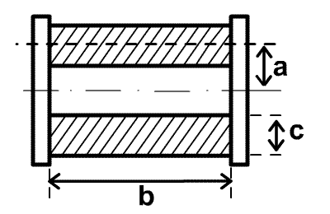

Viacvrstvová valcová vzduchová cievka
Vzorec je relatívne presný keď sú závity navinuté tesne (strojovo) vedľa seba a keď činiteľ plnenia vinutia k_{v} = 0,6. Činiteľ k_{V} vyjadruje pomer plochy medi vinutia k celkovému prierezu vinutia: b.c.

